Slide 1
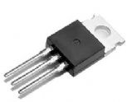
第四节 场效应晶体管
(FET)
场效应管(FET)是利用电场效应来控制电流的一种半导体器件，属于压控器件。由于它仅靠多子参加导电，又称单极型晶体管。(内建电势差，静电吸引都属于电场效应。）
场效应管的特点：
输入阻抗高、温度稳定性好、低噪声、易集成化
分类：
结型(JFET)和绝缘栅型(MOS)
一、结型场效应管(JFET)
1 结构与工作原理
结型场效应管又有N沟道和P沟道两种类型。

Slide 2
场效应（field effect）
电场对半导体的影响。在电场作用下半导体中自由电子和自由空穴的平衡遭到破坏。如MOS结构在不同的电场作用下，由于电场对半导体内载流子的吸引或排斥作用而在半导体表面附近产生载流子的积累或耗尽，通常把这种半导体表面电导受垂直电场调制的效应称为场效应。

Slide 3
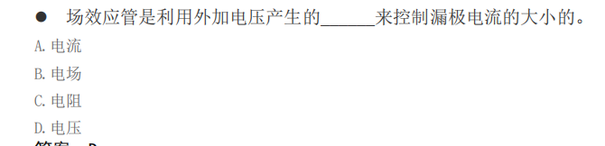

Slide 4
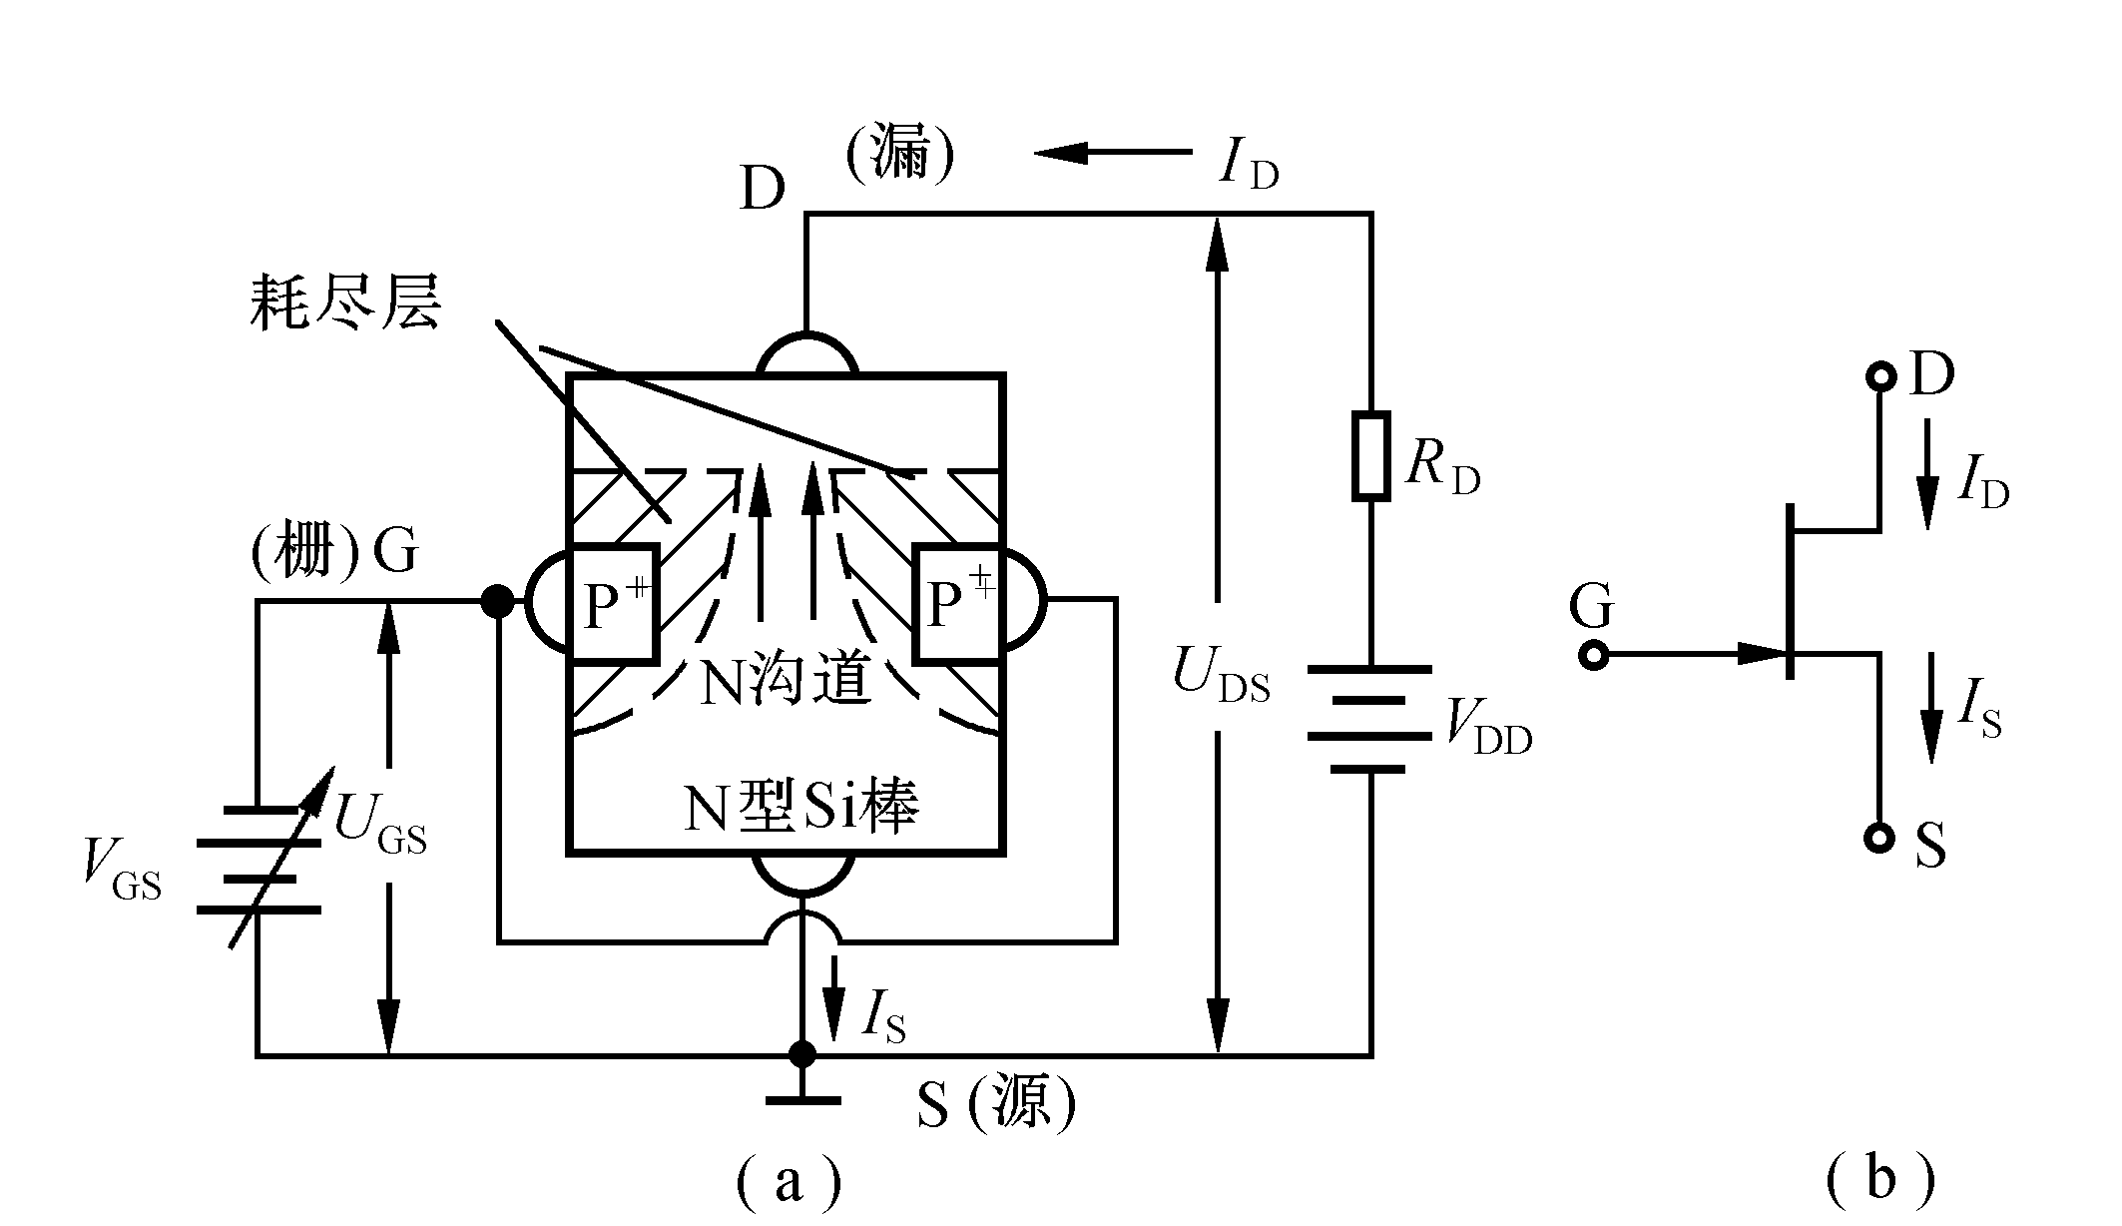
场效应管结构特点
N·JFET的结构及符号
两个PN结之间的N沟道

Slide 5
场效应管工作原理
①U_{DS}决定耗尽层的楔形程度
②U_{GS}决定沟道的宽窄
③U_{DS}、U_{GS}同时作用
N沟道在耗尽层楔形基础上，随U_{GS}作宽窄变化，从而控制I_{D}的大小。

Slide 6
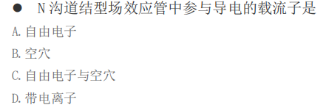

Slide 7

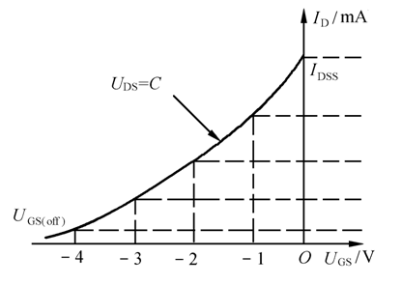
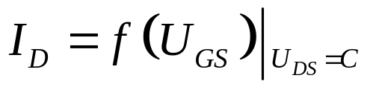
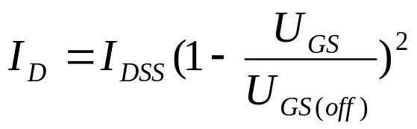
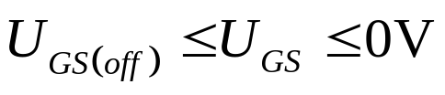

2 结型场效应管的特性曲线
（1）转移特性及特征方程
①当U_{GS}=0时，N沟道最宽，I_{D}最大，记作I_{DSS}，称最大饱和漏电流。
②当U_{GS}＜0时，两个耗尽层加厚，I_{D}成指数规律下降，其特征方程为
③当 时，N沟道被夹断，I_{D}≈0，管子截止。

Slide 8
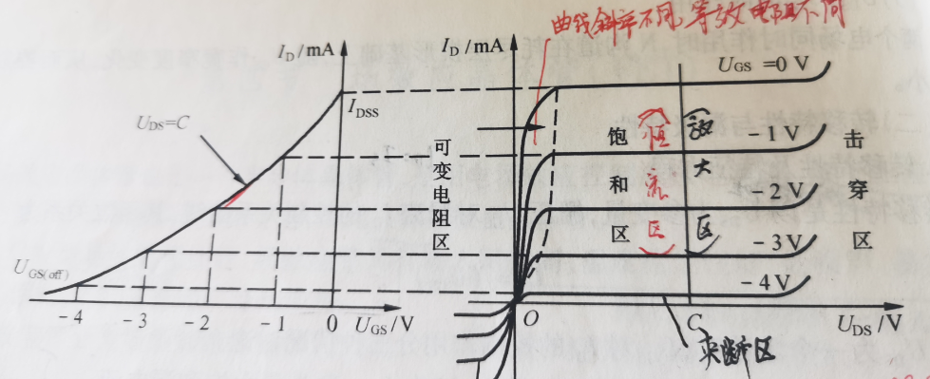

Slide 9
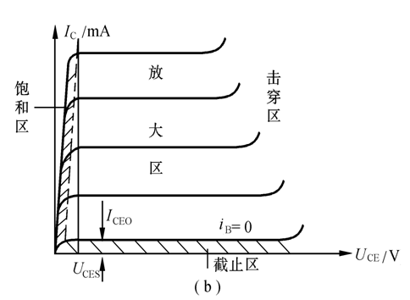
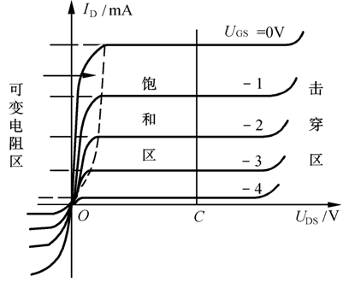
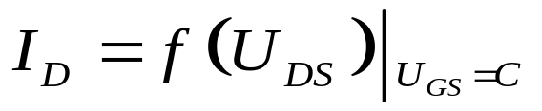
i_{D}几乎仅决定于u_{GS}
（N·JFET的特性曲线）
夹断电压
（2）漏极特性
（漏极特性与BJT管的输出特性相仿，也分为三个区）
可变电阻区、
饱和区(恒流区) 、
击穿区

Slide 10
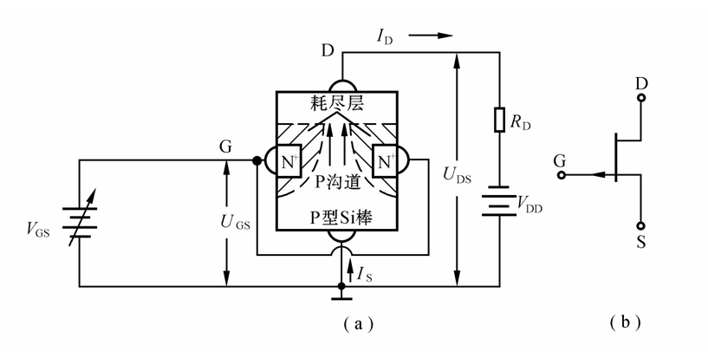
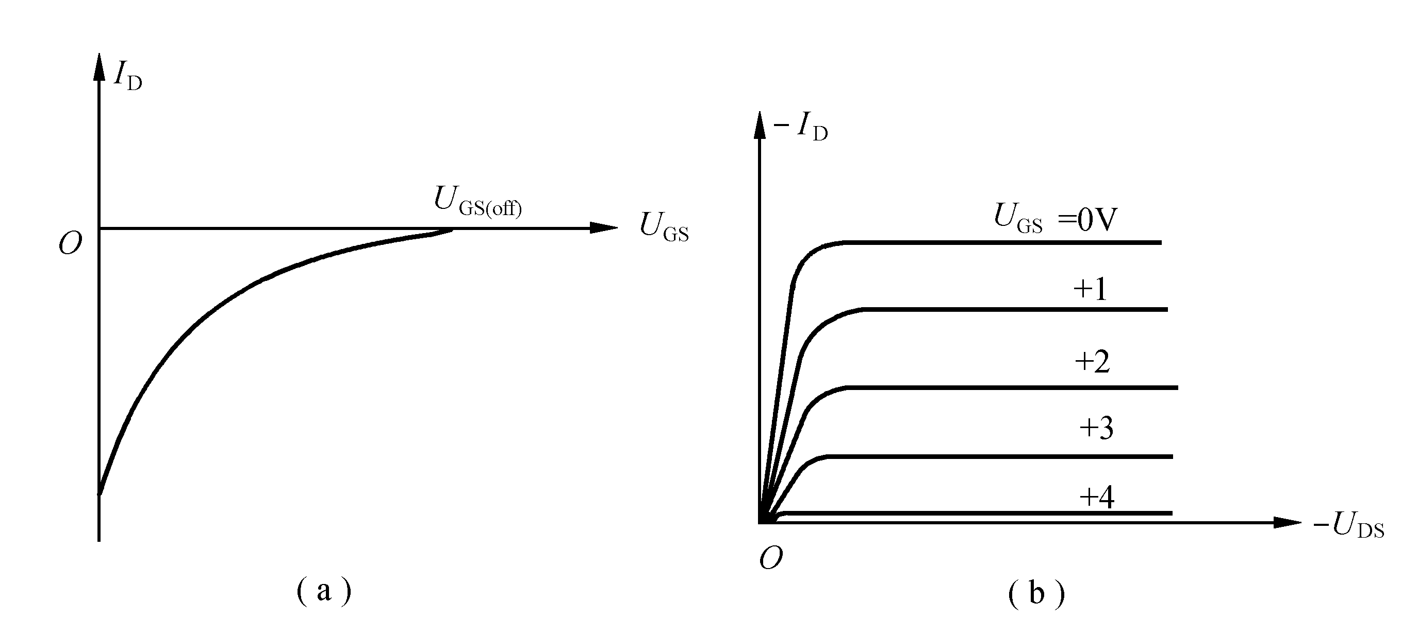
P·JFET
P·JFET的特性曲线

Slide 11
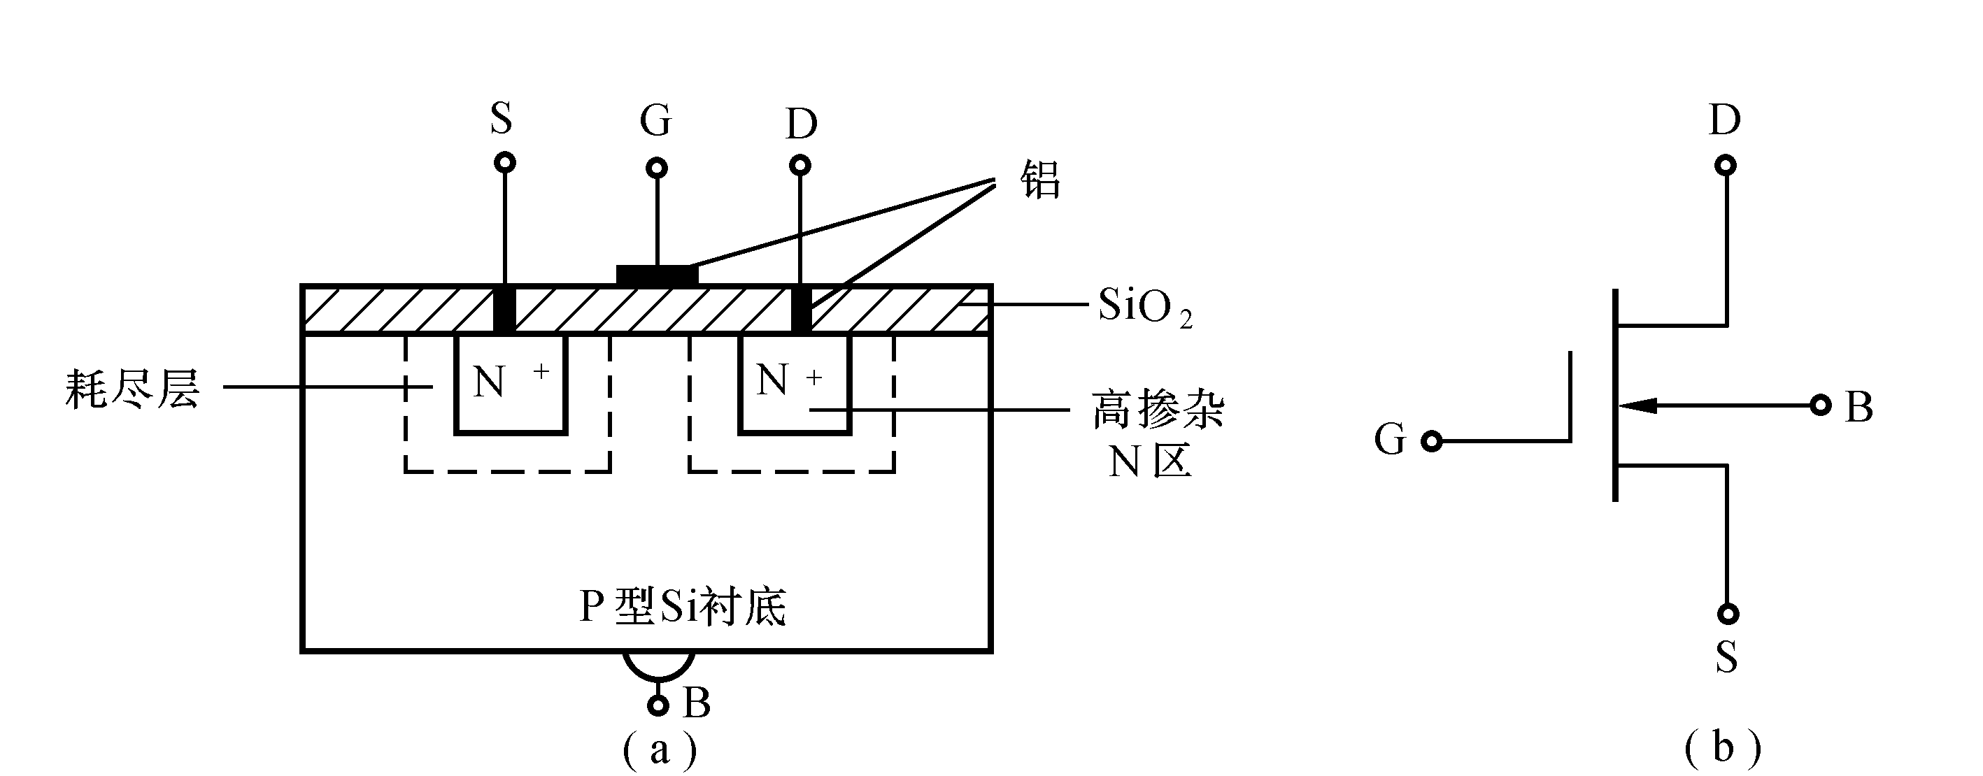
二、绝缘栅场效应管（MOS管）
JFET的缺点：输入电阻不够高，温度特性差，不能正偏
MOS管的特点
输入阻抗高、栅源电压可正可负(耗尽型)、耐高温、易集成。
MOS管分为四种类型：N沟道耗尽型管、N沟道增强型管、P沟道耗尽型管和P沟道增强型管。
1 N沟道耗尽型绝缘栅场效应管（N沟道耗尽型MOS管）
（1）结构与符号

Slide 12
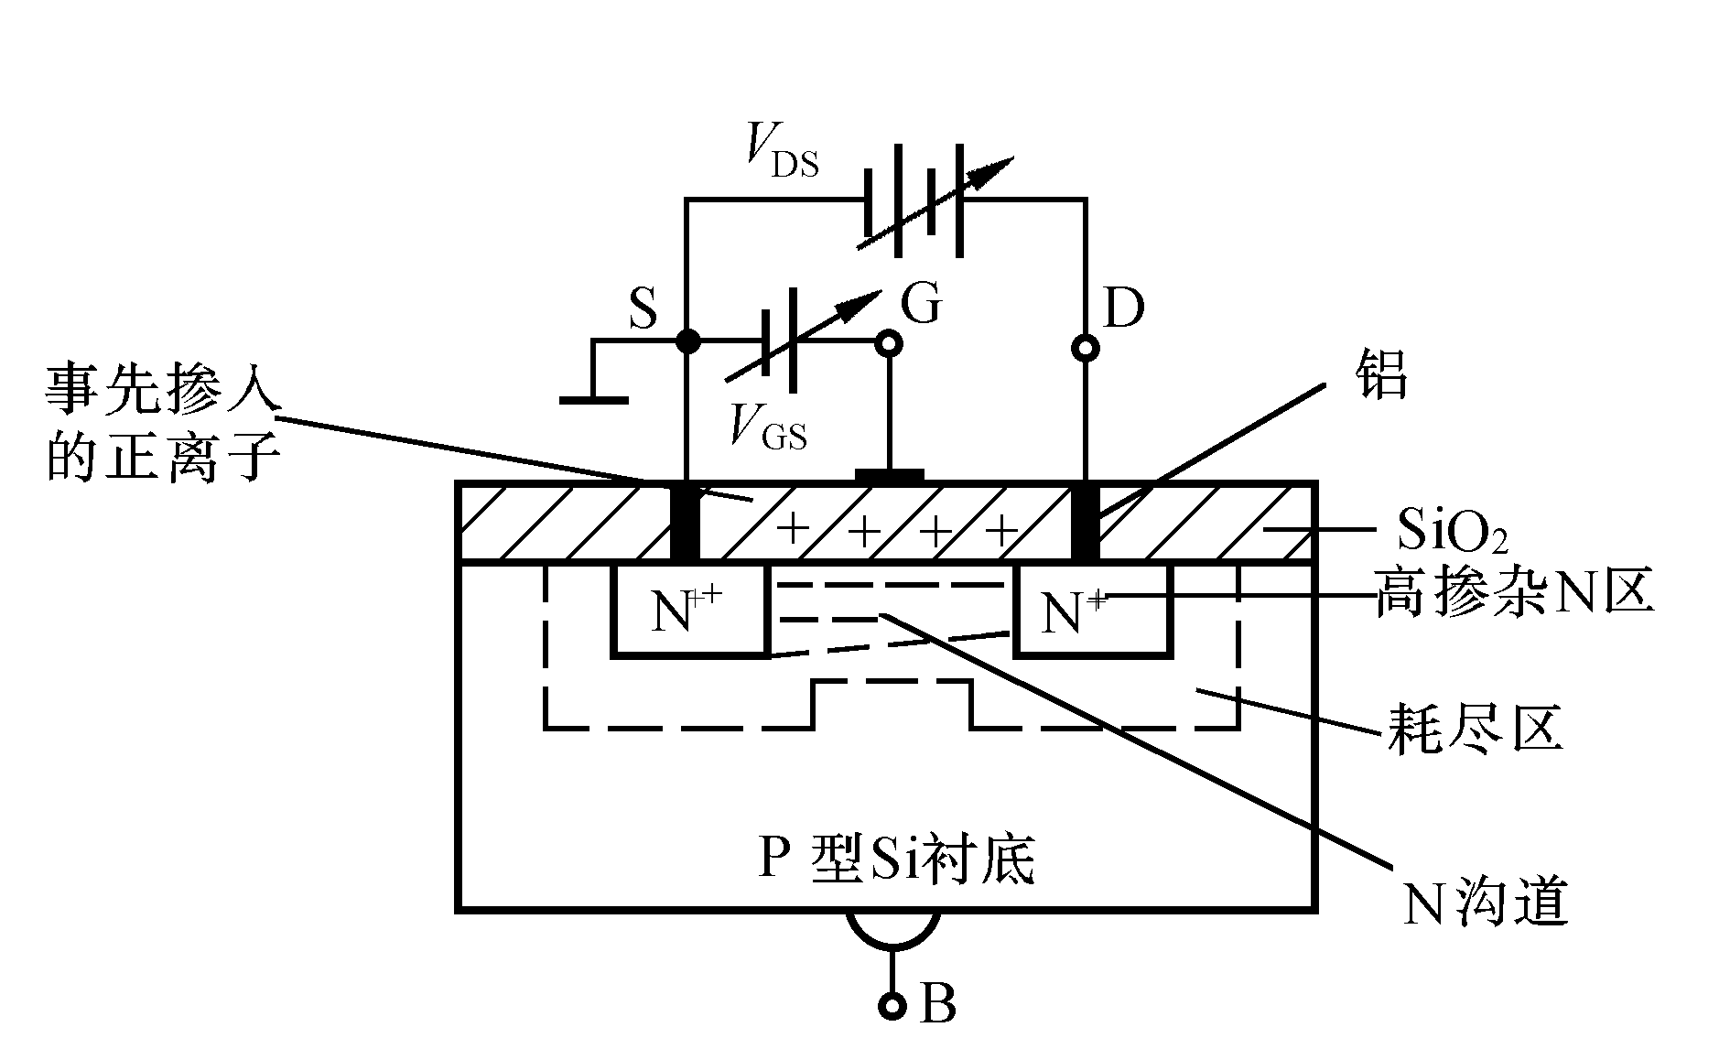



（2）N沟道的形成
（N沟道的形成与外电场对N沟道的影响 ）
控制原理（分四种情况讨论）
① 时，外电场U_{GS}使S_{i}O₂中的正电荷数目增加，N沟道中的电子数量随之增加，沟道变宽，沟道电阻减小，漏电流成指数规律增加。
② 时，N沟道已经存在，因此 不为零，仍记作I_{DSS}，但不是最大值。

Slide 13



③ 时，外电场使SiO₂绝缘层中正电荷的数目减少，沟道变窄，沟道电阻增加，漏电流I_{D}成指数规律减小。
④ 时，SiO₂层中的正电荷全部被中和，N沟道不存在了，沟道电阻为无穷大，漏电流 ，管子截止。
J型管利用耗尽区的宽窄控制漏流 ；而MOS管是利用感应电荷的多少改变导电沟道的性质，从而达到控制 的目的。

Slide 14
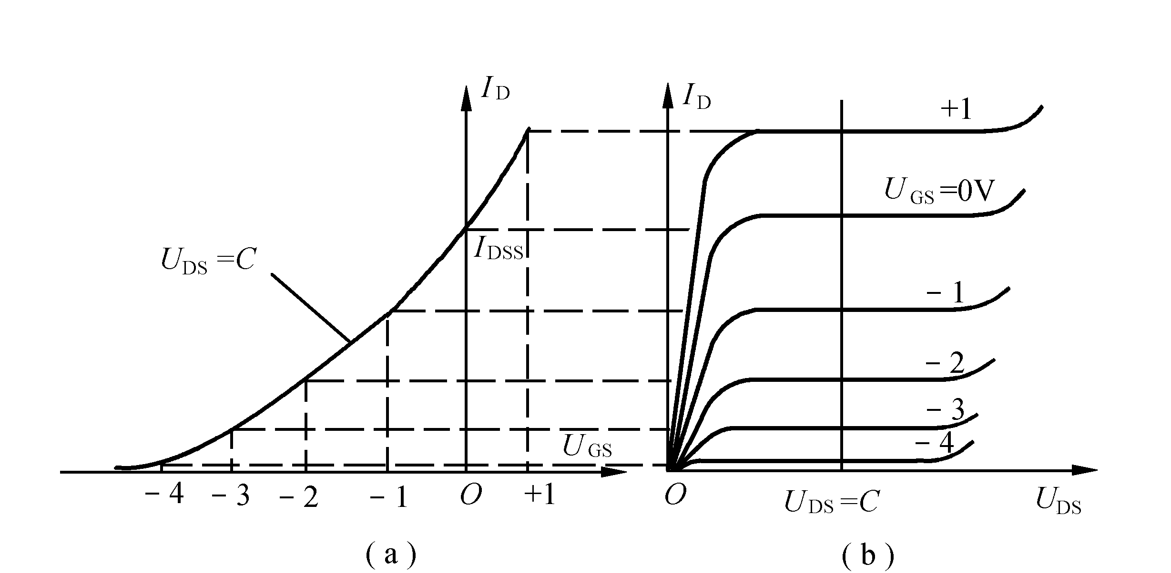






（3）特性曲线及工作原理
①转移特性
(a) 时
(b) 时
(c) 时
(d)
②漏极特性
(a)转移特性； (b)漏极特性
MOS管的漏极特性与J型管类似。 对N沟道也有楔形影响。 越大，N沟道的楔形程度越严重。
改变 大小可改变N沟道的宽窄度， 从正到负，即漏极特性曲线由上而下，反映 对 的控制作用。

Slide 15
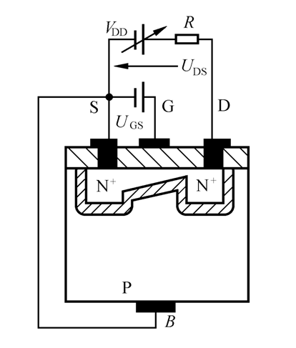
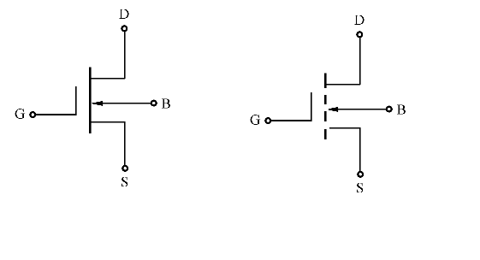
*2 N沟道增强型绝缘栅场效应管
（1）结构与符号
在N沟道的形成上有所不同，增强型管子的N沟道只当外加电场u_{GS}＞0时才能存在，而当u_{GS}=0(小于一定值)时，N沟道就不存在了。

Slide 16
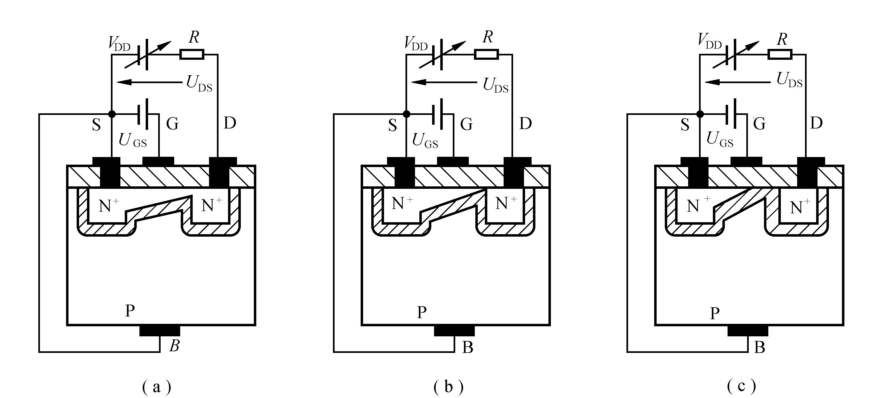
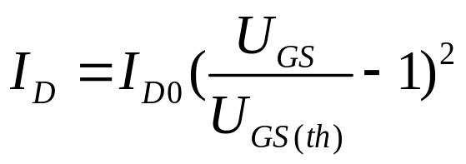
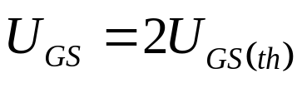
（2）工作原理
（3）特性曲线
I_{D0}是 时的I_{D}值。
开启电压

Slide 17
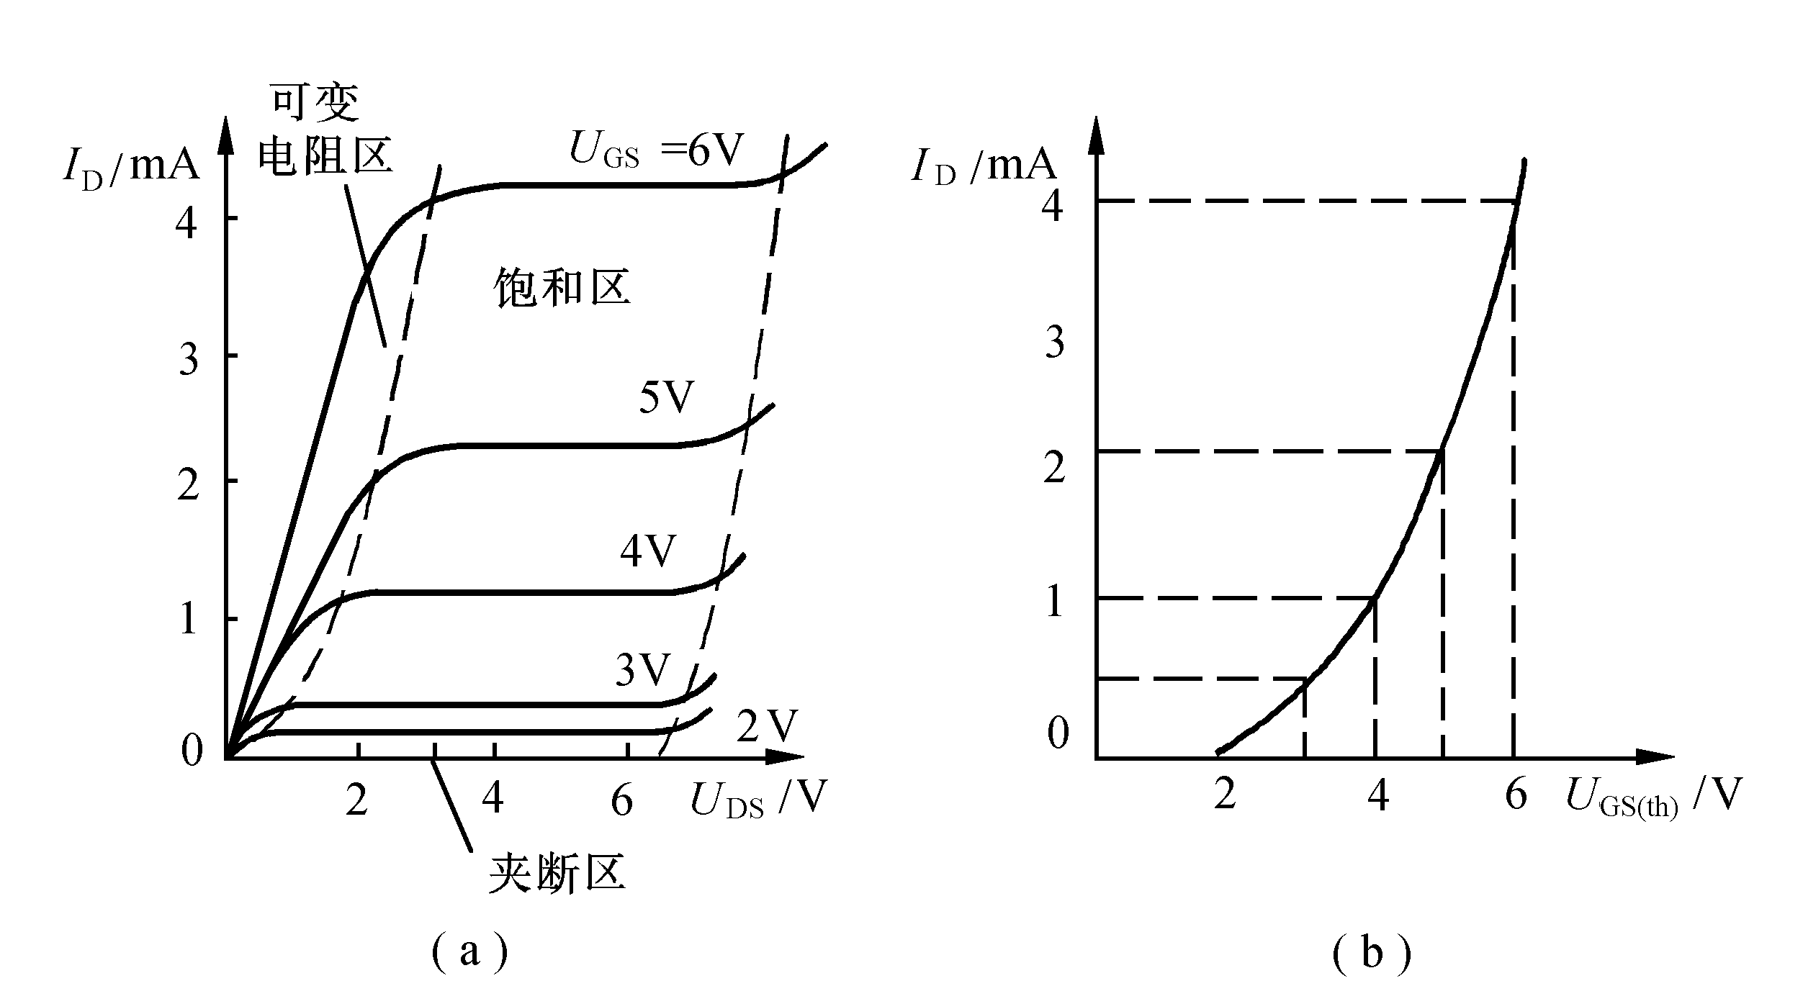
增强型NMOS管的特性曲线
输出（漏极）特性； 转移特性
P49 tab1-6 场效应管特性比较

Slide 18
表1-6总结（重点）
1）结型与MOS判断
看U_{GS}：结型从UGS从0到UGS（off），不跨象限，*UGS=0时I_{DS}最大IDSS,UGS（OFF）时最小IDS=0，MOS管UGS可正可负可零（耗尽型），或者大于零小于零才导通（增强型）
2）MOSFET增强与耗尽的判断
看UGS：MOS管UGS可正可负可零为耗尽型，UGS大于或者小于零才有电流为增强型。
3）N型与P型判断
UGS增大ID增大为（I_{D}为正）N型，UGS减小ID绝对值增大为（I_{D}为负）P型
4）UGS（Off)夹断电压适用J型与耗尽型MOS管，UGS（th)开启电压适用于增强型MOS管，它们都对应于ID=0时的UGS，对于MOS管开启电压就是夹断电压U_{GS}（th)=U_{GS}(off)。IDSS适用于耗尽型（J型本身也是耗尽型因为UGS=0时ID不等于零），UGS=0时的ID。

Slide 19
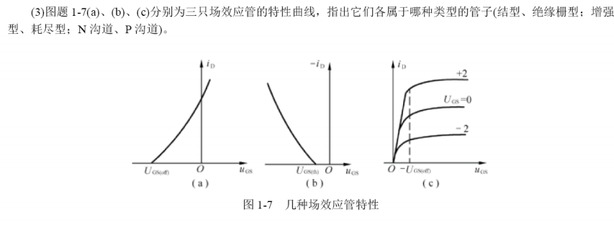

Slide 20
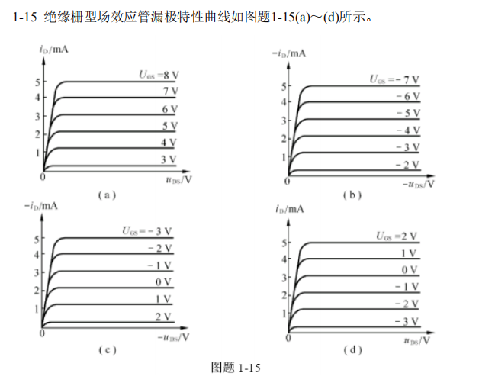

Slide 21
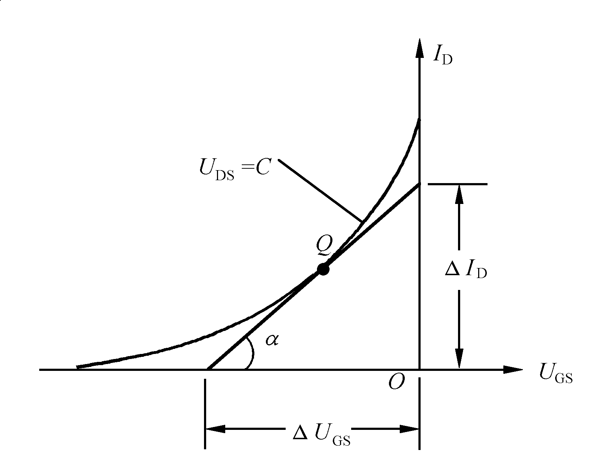
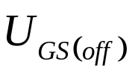
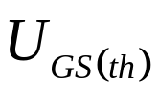


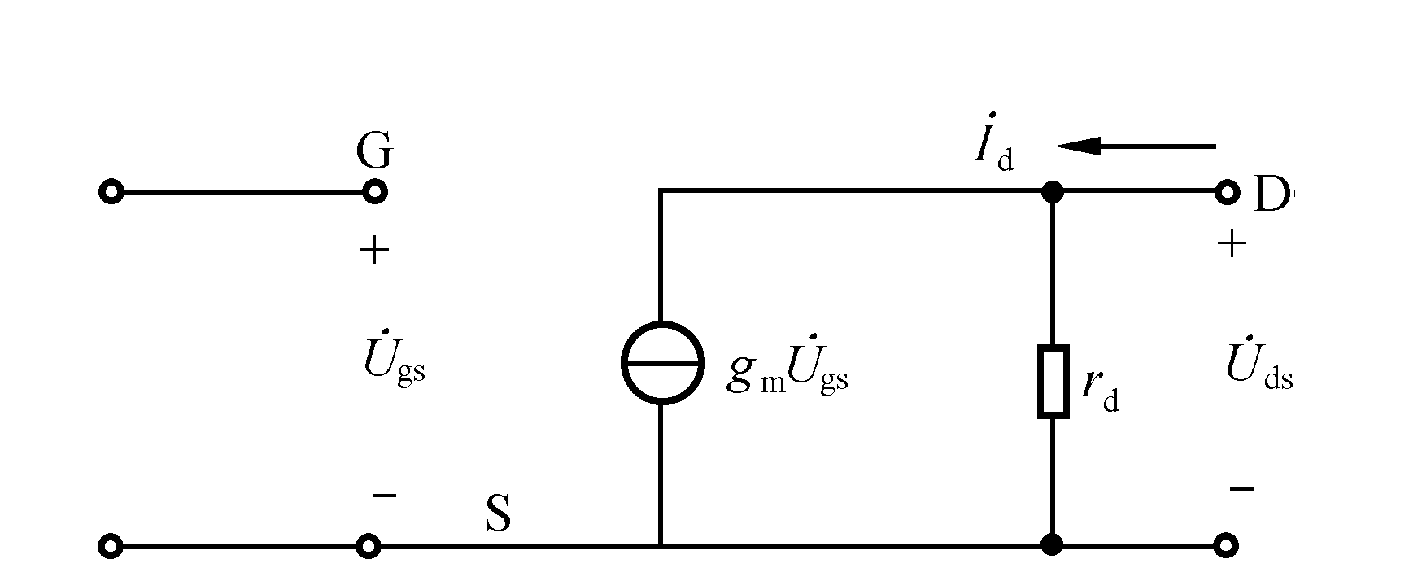

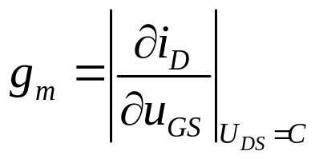
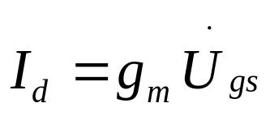

三、场效应管的主要参数
1 直流参数
夹断电压
开启电压
饱和漏电流
直流输入电阻
2 微变等效电路及其参数
跨导 的定义
是转移特性曲线上某一点的切线的斜率， 与切点的位置密切相关。

Slide 22
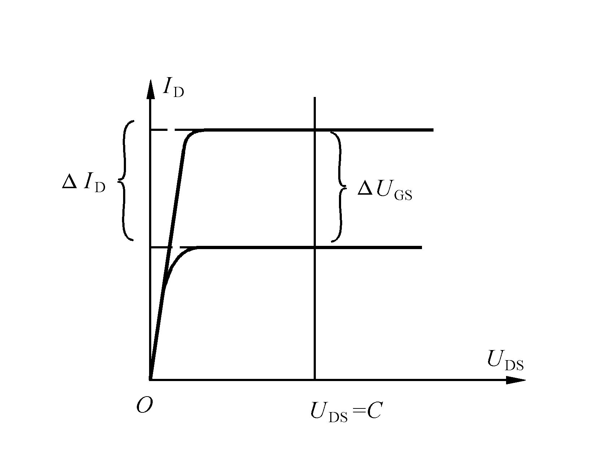
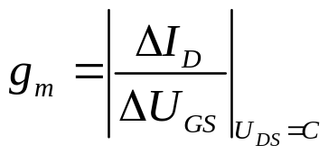
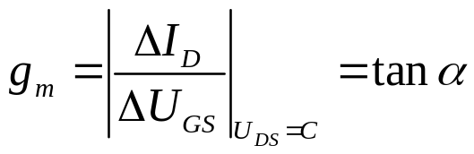
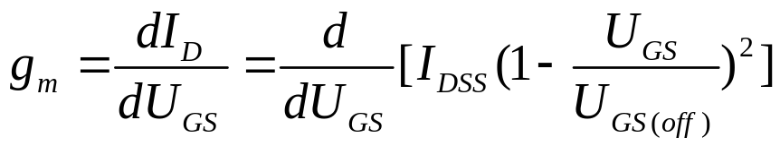
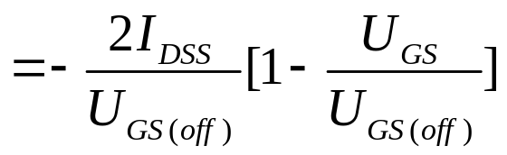
3 跨导g_{m}的求法
①在漏极特性上确定g_{m}
原始的定义式
②在转移特性上求g_{m}
③用计算法求g_{m}
耗尽型

Slide 23
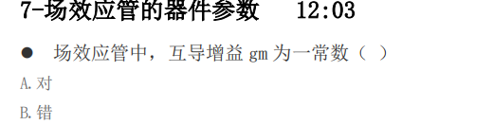
是gm的函数

Slide 24
四、场效应管和双极型三极管的比较
1 场效应管是电压控制元件，而双极型三极管则是电流控制元件。
2 场效应管是利用多数载流子导电(例如N型FET中的自由电子)，双极型三极管既利用多数载流子又利用少数载流子。
3 场效应管的噪声系数比三极管要小。
4 有些场效应管的源极和漏极可以互换。
5 场效应管能在很小的电流、很低的电压条件下工作。
6 场效应管的工作频率较低，不适合高频运用。

Slide 25
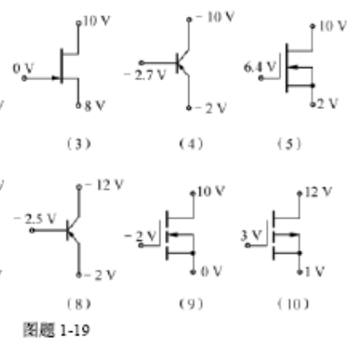

Slide 26
作业第一章所有未作的作业题
1-7、1-9、1-10、1-11,、1-12、1-13、1-14、1-15、1-17（1）、1-19、1-21、1-22

